Slide 1
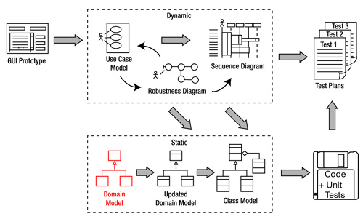
Modelo del Dominio
Modelado de Requisitos UML – Tema 3 – Parte 2
Notes:
El modelo estático está compuesto principalmente de diagramas de clases UML, que definen las clases (tipos de objetos), sus atributos, y firmas de método (pero no cuerpos de método). Es el modelo dinámico, formado por la interacción diagramas UML (diagramas de secuencia o de comunicación) el que especifica el cuerpo de los métodos o, dicho de otro modo, la lógica de los métodos. Tanto los modelos estáticos como los dinámicos son parte de la vista lógica del sistema que tiene que ver con las descripciones abstractas de las partes del sistema (clases y sus interacciones). Por ahora nos centraremos en el modelo BÁSICO estático, después pasaremos al modelo estático avanzado o modelo de clases de diseño. Y en diseño de software, 1er semestre 3 º año, vamos a trabajar en el modelo dinámico.

Slide 2
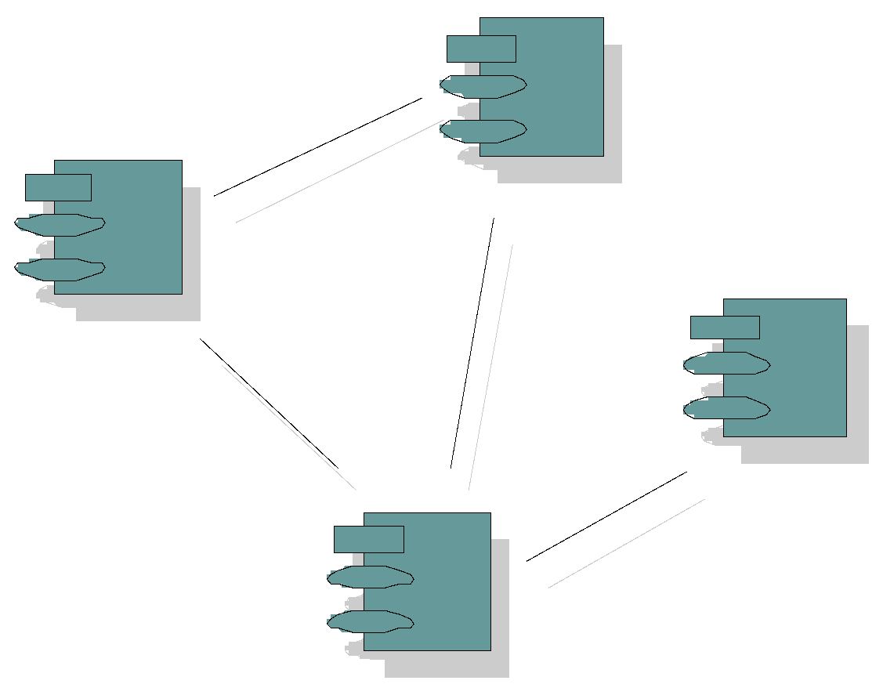
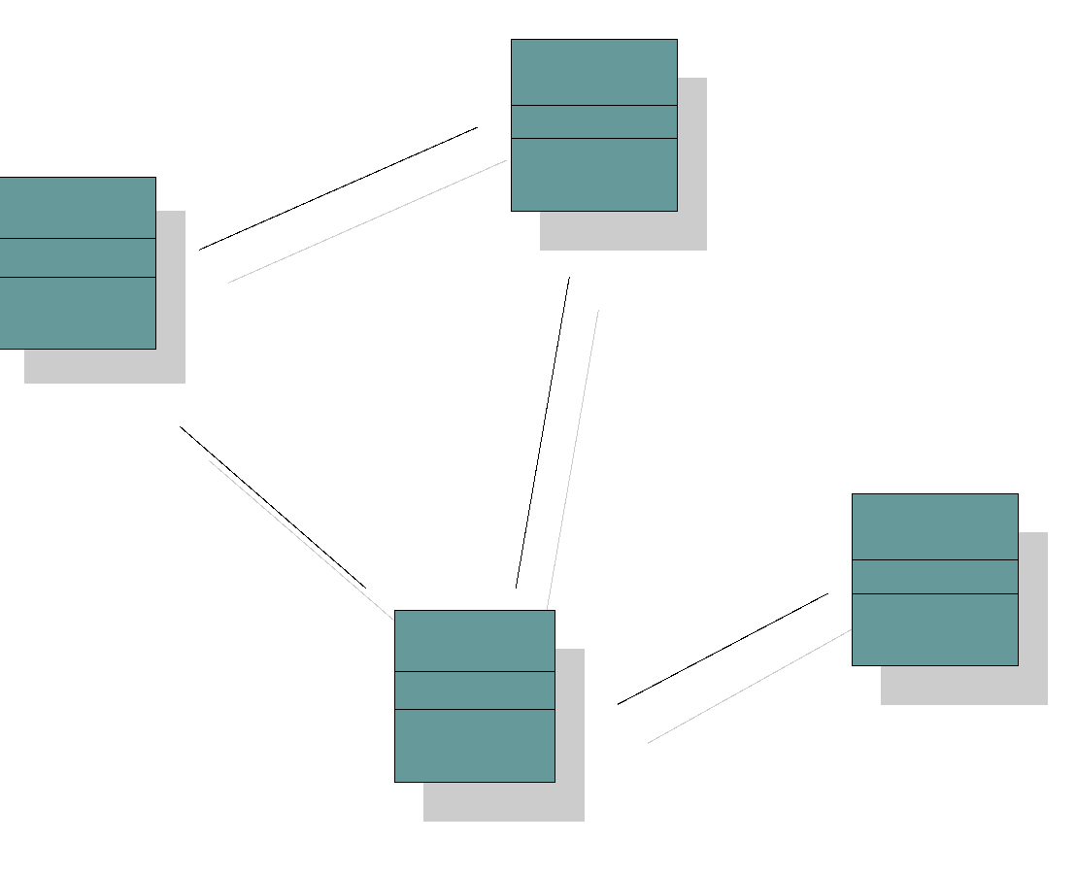
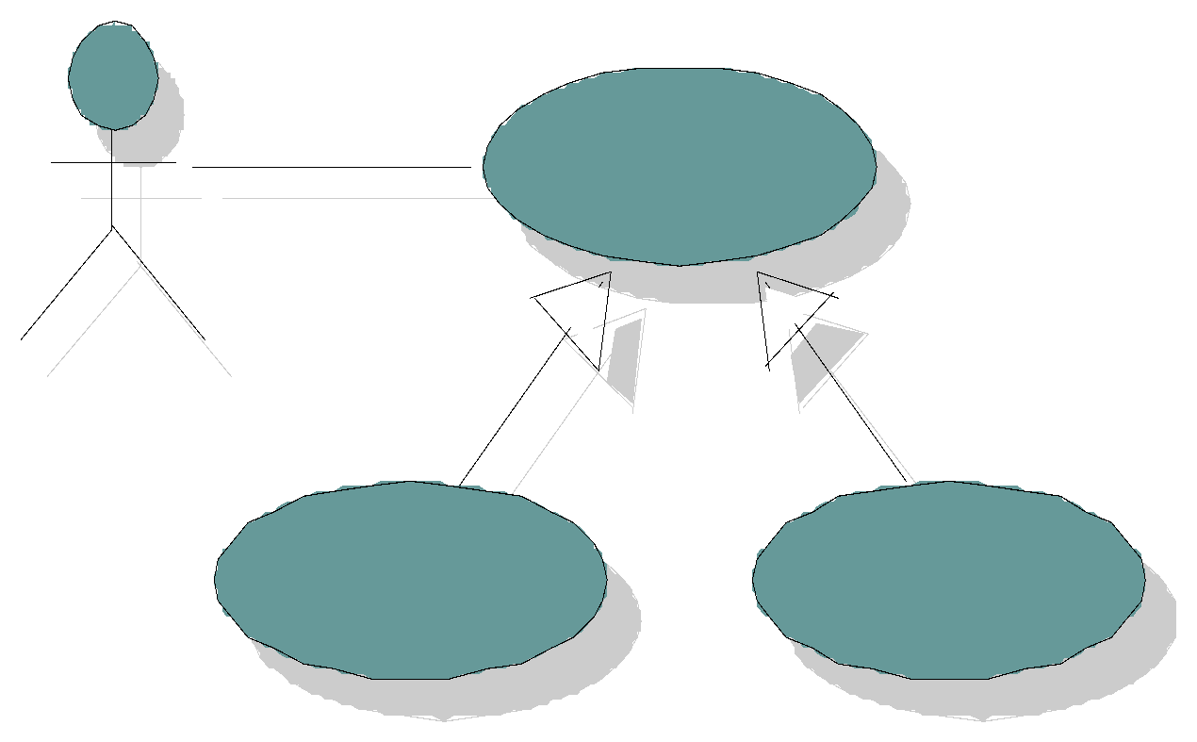
Guía
¿Cómo podemos completar los modelos de CU?
¿Qué es un Modelo del Dominio?
Diagrama de Clases UML Básico
Notación
Relaciones
Como Crear un Modelo Conceptual
Caso OLE – Modelo del Dominio Conceptual
Logical View
Notes:
Vista Lógica, complementando la Vista CU.

Slide 3
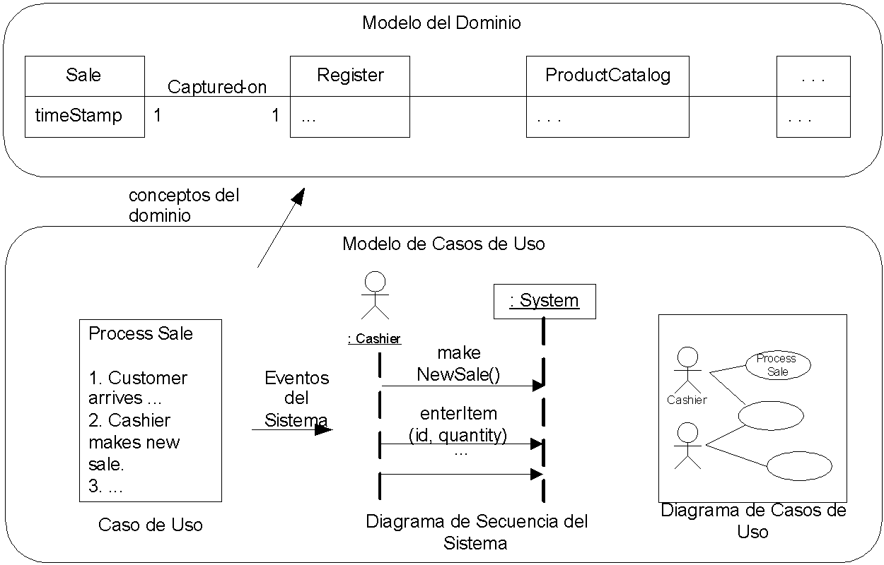
¿ Cómo podemos completar los Modelos de CU?
Respuesta: Añadiendo la Visión Estática a la Visión del Comportamiento …

Slide 4
¿Qué es un Modelo del Dominio?
Representación visual de las clases conceptuales o de los objetos reales en un dominio
Modelos Conceptuales, Modelos de Objetos del Dominio y Modelos de Objetos de Análisis
Son entidades sobre el mundo real en el dominio del problema y no sobre el software
Ilustrado por medio de Diagramas de Clases UML
Motivación: ¿Por qué crear un Modelo del Dominio?
Una frase de la definición en la Wikipedia
“El modelo de dominio proporciona una visión estructural del dominio que puede ser complementado con otros puntos de vista dinámicos, como el modelo de casos de uso”
Notes:
Visión General
The domain model ……………………….. The domain model provides a structural view of the domain that can be complemented by other dynamic views, such as Use Case models.
El modelo de dominio proporciona una visión estructural del dominio que puede ser complementado con otros puntos de vista dinámicos, como el modelo de casos de uso.

Slide 5

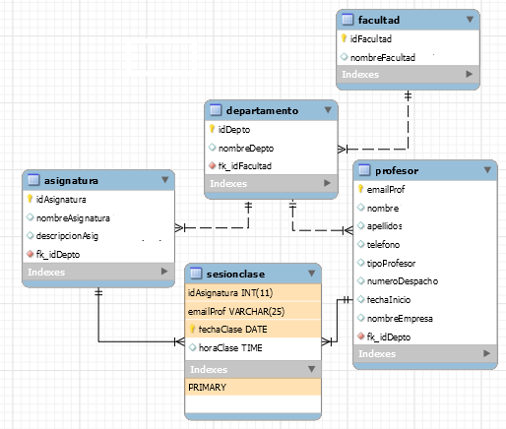
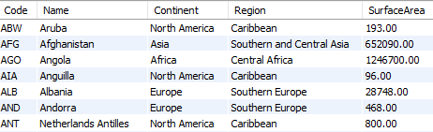
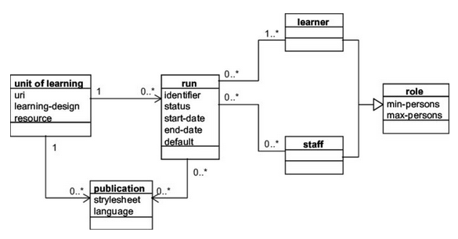
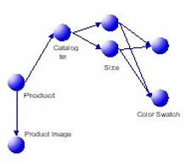
ATENCIÓN – ¿Conceptos y herramientas para realizar modelos conceptuales o de dominio?
Enfoque: Información
Conceptos de BD relacionales
Enfoque: Información & Comportamiento
Conceptos de Orientación a Objetos
Concepto principal= entidad o tabla
Atributos = columnas
Instancia (objeto) = fila
Identidad = Clave Primaria
Relaciones = 1..n
Clave externa
Concepto principal = clase
Atributos = atributos
Instancia (objeto) = objeto
Identidad = Referencia (puntero)
Relaciones = 1..n, n..m
Mediante el intercambio de referencias o punteros
Generalización = Herencia
Comportamiento = operaciones (métodos)
Diagrama Entidad-Relación
Diagramas de Clases UML

Slide 6
Más sobre los Diagramas de Clases UML
En función del enfoque,
diferentes niveles de detalle en los diagramas
Modelos Conceptuales o de Análisis — Diagrama de Clases para Modelar el Problema
Entidades y conceptos importantes en el problema, sus atributos, relaciones importantes, y pocas operaciones
Modelos de Clases de Diseño — Diagrama de Clases de la Solución Software
Diagrama detallado: Atributos, operaciones, asociaciones, ... pero no detalles de implantación
Lo dejamos para la Unidad 4
Un diagrama de evolución significa reducir el gap en la representación
Uno de los Principios del Modelado, una de las grandes ideas de la OO

Slide 7
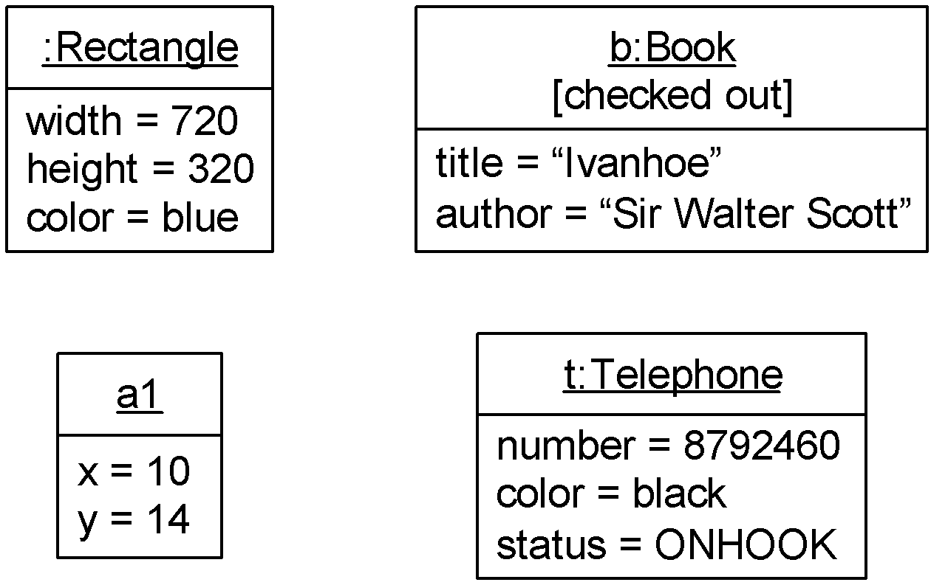
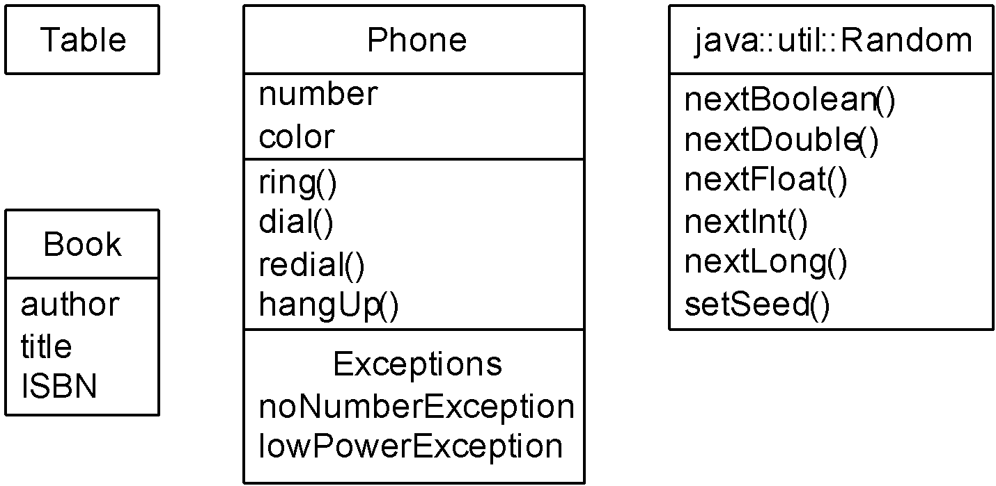
Notación – Diagrama de Clases UML Básico
Clase → descripción de un conjunto de objetos que comparten los mismos atributos, operaciones, relaciones y semántica
El nombre de la Clase debe comenzar por una letra Mayúscula
Objeto → instancia de una clase
Notes:
Podemos pensar en una clase como en un tipo de objeto.
“Semántica” se puede entender como “significado”
Table (mesa), Book (Libro), Phone (Teléfono), java::util::Random, son clases planteadas con distintos niveles de detalle
:Rectangle (rectángulo), b:Book, t:Telephone, a1, son instancias u objetos de una clase

Slide 8
Notación – Diagrama de Clases UML Básico
Operaciones y Métodos
Implantación de un servicio que todos los objetos de la clase proporcionarán ante una petición, por lo tanto, un cierto comportamiento
Servicios que pueden ser solicitados a un objeto por otros objetos
Responsabilidades de un objeto
En general, las operaciones provocan cambios en los datos del objeto o el estado
Nombre de las Operaciones
estáVacia(); registrarPago(); calcularPerímetro(),...
FIRMA → nombre de la operación, parámetros de la operación indicando su tipo y valor por defecto, y tipo de retorno si es una función
visibilidad op_nombre (parametros) : tipo de retorno
Por cada parámetro = dirección param-nombre: param-tipo = valor por defecto
Notes:
El tipo de retorno puede ser un tipo primitivo o una instancia de cualquier objeto. Hay una excepción en el que no es necesario especificar un tipo de retorno: cuando se declara un constructor de una clase. Un constructor crea y devuelve una nueva instancia de la clase que se especifica, por lo tanto, no es necesario declarar explícitamente ningún tipo de retorno.

Slide 9
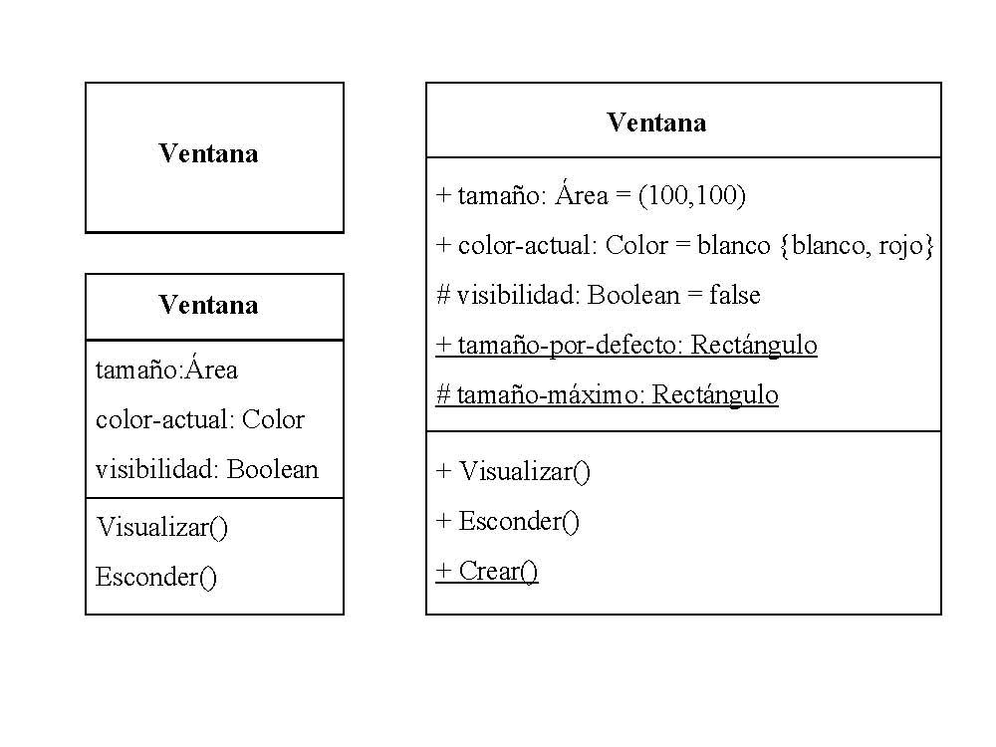
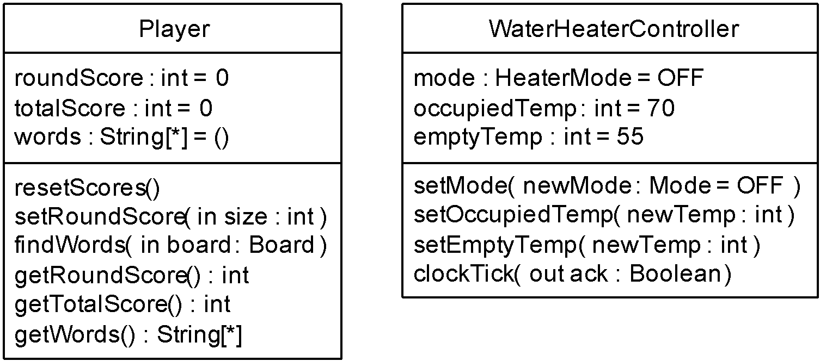
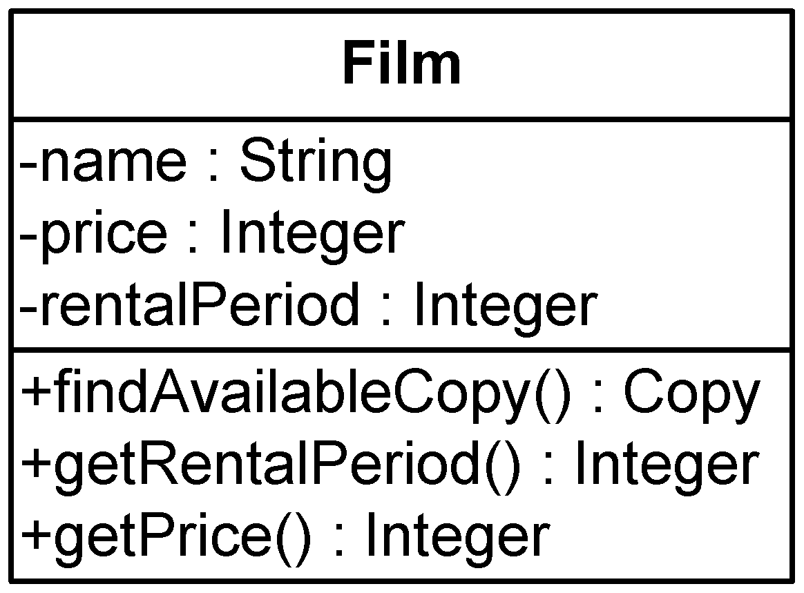
Ejemplos de Atributos y Operaciones
Notación de Clase: sin detalles, detalles a nivel de análisis, detalles a nivel de implantación
Notes:
Ventana
tamaño:Área
visibilidad: Boolean
Visualizar()
Esconder()
Ventana
+ tamaño: Área = (100,100)
# visibilidad: Boolean = false
+ tamaño-por-defecto: Rectángulo
+ Visualizar()
+ Esconder()

Slide 10
Más sobre las Operaciones
Tipos de Operaciones
Simples Algorítmicamente
“get”: devuelve un valor de un atributo
“set”: modifica el valor de un atributo
constructor /destructor
Añadir/eliminar enlaces
Complejas Algorítmicamente
Cálculos, comparaciones, monitorizaciones, reglas de negocio, …
¿Cómo asignar las operaciones?
Riel 2.9 Keep related data and behaviour in one place
Mantener los datos y el comportamiento relacionado en un solo sitio
Recomendación:
Dejar fuera del modelo ya que se suponen
Notes:
Alud: Tema 3 (Lecturas y enlaces de interés)
Riel’s Object Oriented design Heuristics
Object-Oriented Design Heuristics by Arthur J. Riel

Slide 11
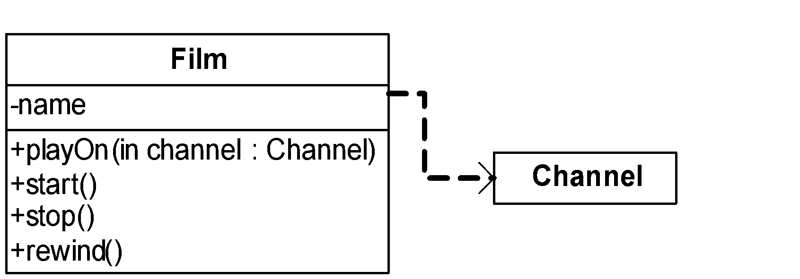
Relaciones – Diagrama de Clases UML Básico
Relación → conexión entre 2 elementos
Dependencia
El elemento en la cola de la flecha (el cliente) depende del elemento del modelo en la punta de la flecha (el proveedor).
P.e. La película (Film) necesita un canal (Channel)
Solo se muestra en el modelo si debe destacarse
Dependencia
Notes:
Dependencia

Slide 12
Relaciones – Diagrama de Clases UML Básico
Generalización
Relación Taxonómica entre un elemento más general y un elemento más específico.
El elemento específico hereda las características del elemento más general
Si elemento = clase, relación entre dos clases
Superclase y Subclase
La subclase comparte la definición de la superclase y puede incluir elementos extra en su definición.
Una clase hija hereda las propiedades de la clase padre, especialmente atributos y operaciones.
La clase hija puede añadir atributos y operaciones a los heredados y/o redefinir estos últimos.
Notes:
Taxonomía: Clasificación ordenada y jerarquizada
Otros términos comunes para superclase y subclase son, respectivamente, la clase padre o la clase base y la clase hijo o clase derivada. ¡OJO!. Cuando una clase padre declara una operación abstracta no se puede hablar de Polimorfismo debido a que una clase hijo puede definir la operación por primera vez, no redefinirla. Sin embargo, que dos clases hijo que definen la misma operación declarada como abstracta en una clase padre, están utilizando un polimorfismo una con respecto a la otra.
LARMAN, pag. 507

Slide 13
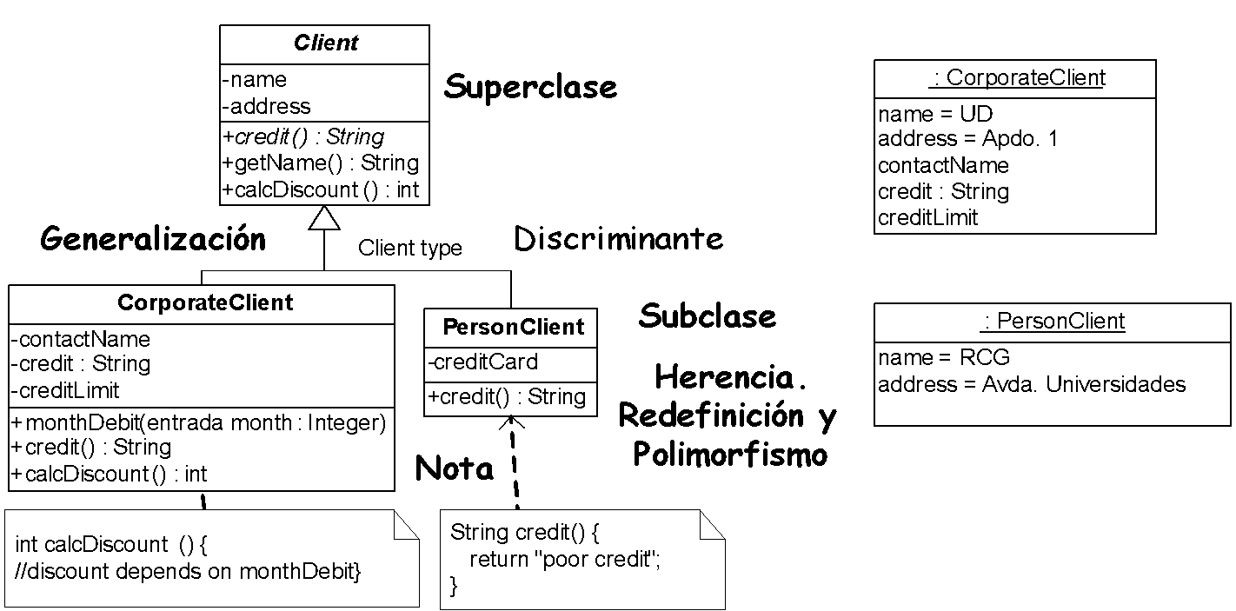
Relaciones – Diagrama de Clases UML Básico
HERENCIA → mecanismo por el cual una subclase comparte los atributos y las operaciones de su superclase
Raíz – clase base
Rama – clase derivada
Revisar: Riel 5.1, Riel 5.10,
5.8, 5.6 y 5.7
Notes:
LARMAN, paginas 508-510
DIRECTRICES: Se crea una subclase de una superclase cuando:
La subclase tiene atributos adicionales de interés
La subclase tiene asociaciones adicionales de interés
Se opera sobre el concepto de la subclase, se maneja, se reacciona ante él o se manipula de modo diferente a como se haría con la superclase u otras superclases, todo ello en aspectos que resulten relevantes.
El concepto de la subclase representa una cosa animada (p.e. animal, robot) que se comporta de manera distinta a la superclase o a otras superclases en aspectos que resulten relevantes.
DIRECTRICES: Se crea una superclase en una relación de generalización con subclases cuando:
Las subclases potenciales representan variaciones de un concepto semejante.
Las subclases se conforman a las reglas del 100% y de ES-UN.
Todas las subclases con un mismo atributo pueden factorizarse y expresarse en una superclase.
Todas las subclases tienen la misma asociación (relación) que puede factorizarse y relacionarse con la superclase.

Slide 14
Rieles: Capítulo 5 – La herencia
5.1: Inheritance should only be used to model a specialization hierarchy.
La herencia sólo se debe utilizar para modelar una jerarquía de especialización.
5.6: All abstract classes must be base classes.
Todas las clases abstractas deben ser clases base.
5.7: All base classes should be abstract classes.
Todas las clases base deberían ser clases abstractas.
5.8: Factor the commonality of data, behavior, and/or interface as high as possible in the inheritance hierarchy.
Los factores comunes de datos, comportamiento o interfaz, deben situarse en la parte más alta posible en la jerarquía de herencia.
5.10: If two or more classes have common data and behavior (i.e. methods) then those classes should each inherit from a common base class which captures those data and methods.
Si dos o más clases tienen datos y comportamiento (es decir, métodos) comunes, entonces, cada una de esas clases debe heredar de una clase base común que captura esos datos y métodos.

Slide 15
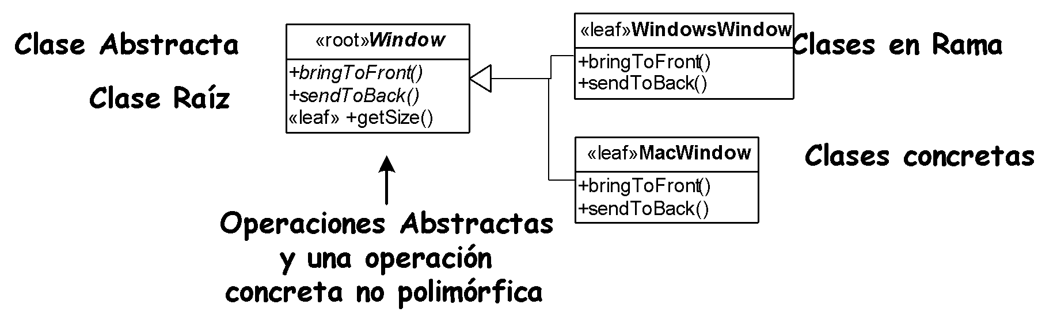
Relaciones – Diagrama de Clases UML Básico
Tipos de clases
Clases ABSTRACTAS
No pueden crearse instancias para ella, ¿Uso?→ herencia de las propiedades de la clase
Clases CONCRETAS → pueden crearse instancias
Operación Abstracta → No método
Operación Concreta → método
En cursiva
o {abstract}
Notes:
LARMAN, pg 513
Si cada miembro de la clase C también debe ser miembro de una subclase, entonces a la clase C se la denomina clase abstracta conceptual.
.

Slide 16
Docto. How to add generalization / specialization
Crear una subclase de una superclase cuando:
1. La subclase tiene atributos adicionales de interés.
2. La subclase tiene asociaciones adicionales de interés.
3. El concepto de subclase se opera, maneja, reacciona o manipula de manera diferente que la superclase u otros tipos de subclase, de manera que sean de interés.
4. El concepto de subclase representa una cosa animada (p.e., animal, robot) que se comporta de manera diferente que la superclase u otras subclases, en formas que sean de interés.
Regla del 100% (Conformidad con la definición)
El 100% de la definición de la superclase debería aplicarse también a la subclase. Esta ha de conformarse (ha de cumplir) con la superclase al 100% de sus atributos y relaciones.
Regla es-un (Conformidad con la pertenencia a un conjunto)
Todos los miembros de un conjunto de subclases deben pertenecer (ser miembros) al conjunto de su superclase. "Subclase ES-UN superclase".
Notes:
Alud: Tema 3 (Lecturas y enlaces de interés)
How to ... Create a Conceptual Model / .. Add Generalization/Specialization
La Regla del 100% (conformidad con la definición): El 100% de la definición de la superclase debería aplicarse también a la subclase. Esta ha de conformarse (ha de cumplir) con la superclase al 100% de sus atributos y relaciones.
La Regla es-un (conformidad con la pertenencia a un conjunto): Todos los miembros de un conjunto de subclases deben pertenecer (ser miembros) al conjunto de su superclase. "Subclase ES-UN superclase". Una subclase potencial debe cumplir la conformidad de definición y de pertenencia con respecto a su superclase.
En el lenguaje natural, esto se puede probar de manera informal mediante la formación de la declaración: "Subclase ES-UN superclase".

Slide 17
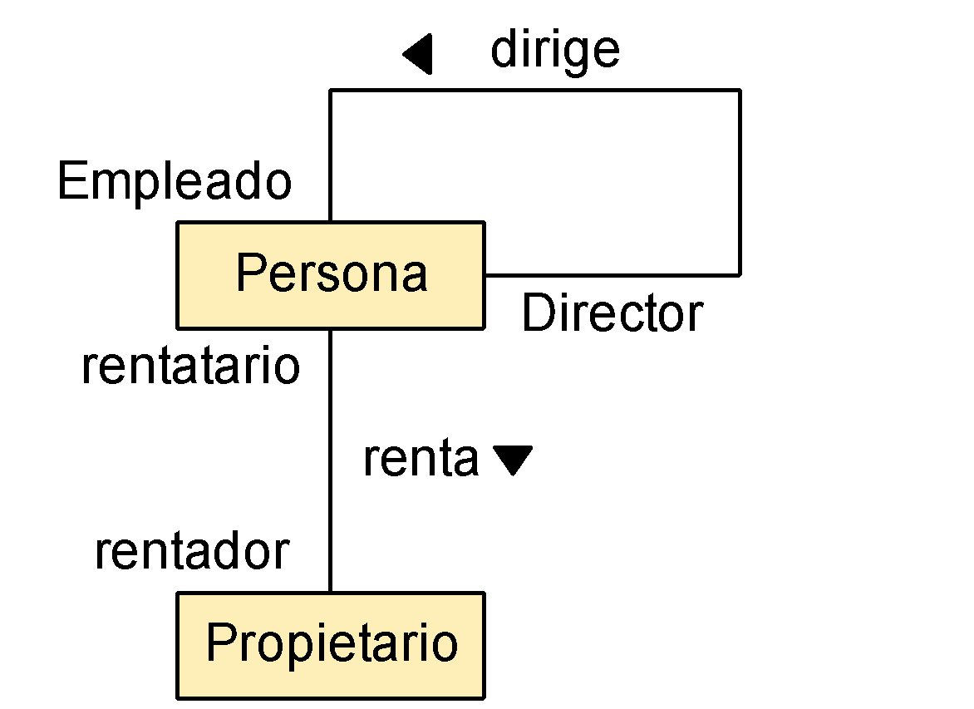
Relaciones – Diagrama de Clases UML Básico
Asociaciones – Relación estructural entre objetos de diversas clases
Objetos de una clase conectados con objetos de otra clase
Navegación desde los objetos de una clase hasta los objetos de otra clase
En la primera iteración- asociaciones bidireccionales
¿Implementación? Por medio de referencias - Atributo o lista de referencias a objetos, no modelado normalmente
Líneas etiquetadas o sin etiquetar
Legibles en dos direcciones
Flechas de dirección de lectura
Nombres de rol
Notes:
Cuando dos clases se conectan por cualquier motivo.
Las líneas pueden llevar o no etiquetas
Se leen en las dos direcciones. Si llevan flecha indica la dirección de lectura.
Suelen llevar nombres de rol
Las asociaciones entre clases son bi-direccionales por defecto. Si se pone flecha, se indica el “contenedor y el contenido”

Slide 18
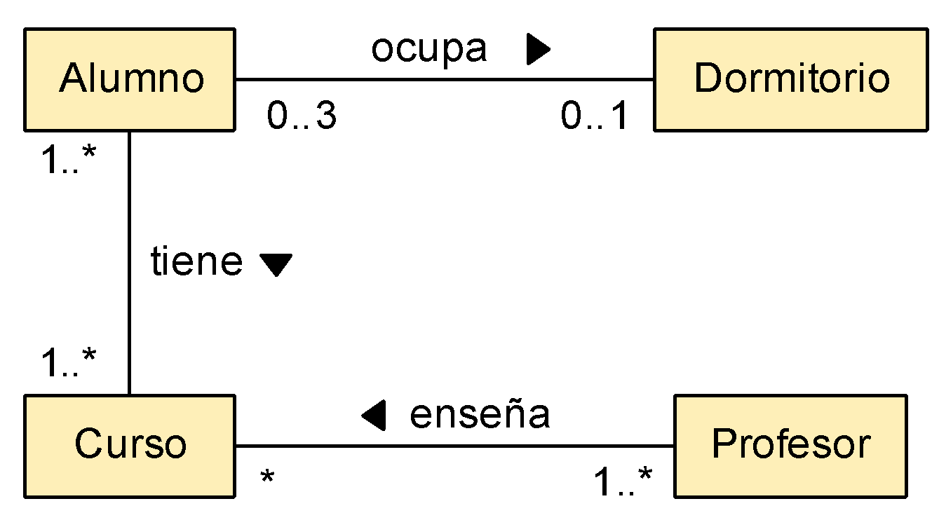
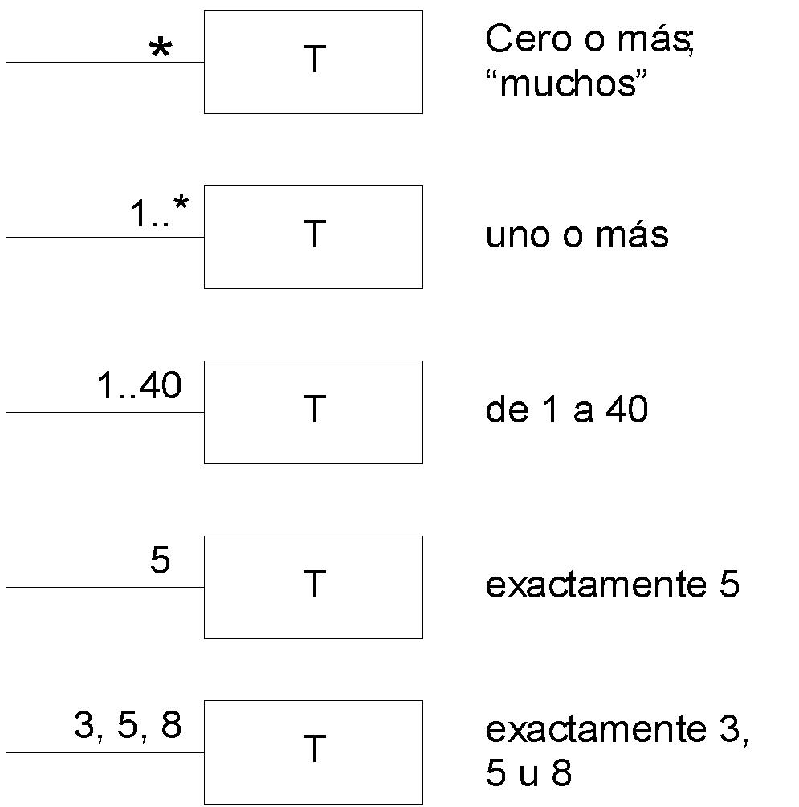
Relaciones – Diagrama de Clases UML Básico
Multiplicidad o Cardinalidad
La multiplicidad o cardinalidad define cuantas instancias de un tipo A pueden asociarse a una instancia del tipo B en un determinado momento
Dependen del contexto, son sutiles y se desarrollan

Slide 19
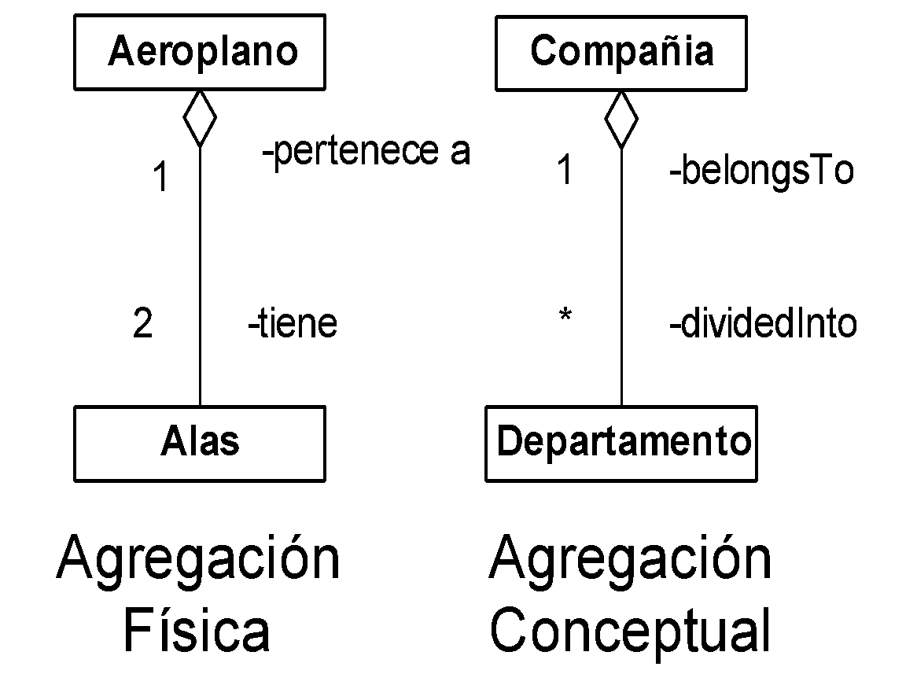
Relaciones – Diagrama de Clases UML Básico
Agregación = Agregación compartida
Relación Todo/Parte: Una clase representa el “todo” que esta formado por elementos más pequeños (las “partes”)
Puramente CONCEPTUAL
NO se define en UML 2.0: “La semántica precisa de la agregación compartida varía por áreas de aplicación y modelistas. El orden y el modo en que se crean las partes no se definen.”
Notes:
Una clase está formada por una cole
cción de clases

Slide 20
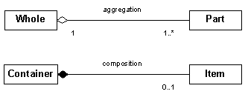
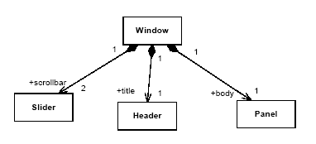
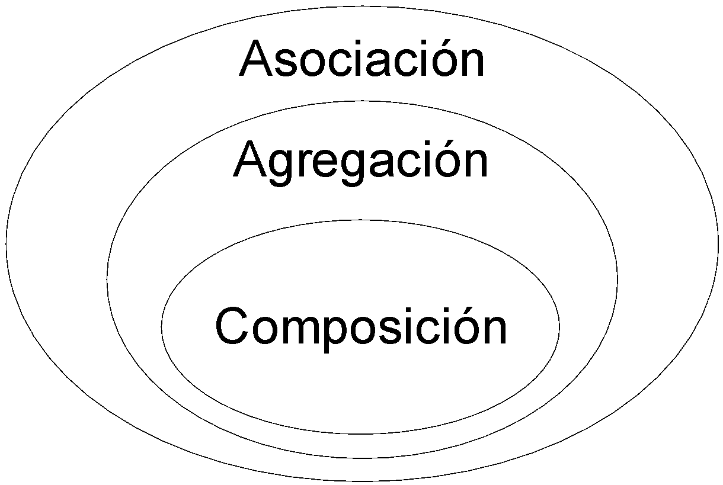
Relaciones – Diagrama de Clases UML Básico
Composición = Composición de Agregación
Una forma intensa de Agregación, “Obviamente” montaje
Contenedor – Contenido: Fuerte dependencia y propagación
Dependencia de creación y eliminación
Propagación del objeto borrando, moviendo, copiando, almacenando,...
Notes:
Variación de Agregación
Fuerte dependencia

Slide 21
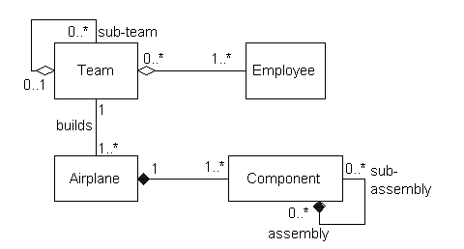
Asociación, Agregación y Composición
“La Composición de agregación es una forma fuerte de agregación que requiere que una parte de la instancia se incluya en al menos una composición a la vez”
Observar cómo esto se puede ver como un “diccionario visual.” ilustra conceptos, palabras, cosas en un dominio.
Sub-equipo
Equipo
Empleado
Construye
Avión
Componente
conjunto
1 \
¡Algo no encaja!
montaje
Notes:
Atención: “… se incluya al menos una composición a la vez”.
Agregación compartida conceptual

Slide 22
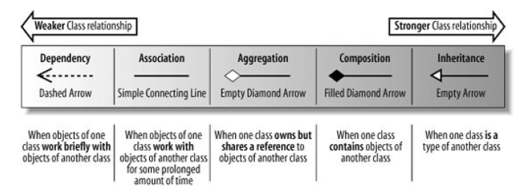
Conclusión – Fuerza de las Relaciones UML
Debilidad
Fortaleza
Cuando los objetos de una clase trabajan esporádicamente con objetos de otra clase
Cuando una clase posee pero comparte una referencia con objetos de otra clase
Cuando una clase es un tipo de otra clase
Cuando una clase contiene objetos de otra clase
Cuando los objetos de una clase trabajan con objetos de otra clase por un tiempo prolongado

Slide 23
Cómo Crear un Modelo Conceptual
Dos estrategias →
CU por CU o focalizando en el Dominio como un todo
Sobre las Clases – Algunos Conceptos sobre Candidatos...
Lugares, eventos, roles, organizaciones y sistemas externos
Conceptos de nombre Abstracto, especificaciones y catálogos, contenedores, reglas y políticas
Registros de trabajo, contratos, materias financieras o legales
Sobre las Asociaciones
centrarse en las relaciones ‘necesito saber (need-to-know)’
Sobre los Atributos
esenciales para los requisitos de información del problema
Sobre las Generalizaciones
Si se encuentran atributos adicionales, asociaciones o comportamiento, que sean de interés, añadir un subtipo
Comprobar: Regla 100% y Regla es-uno
Notes:
Fuente: “How-to Create a Conceptual Model” en ALUD.

Slide 24
Caso OLE – Modelo del Dominio Conceptual
Heurísticas Riel Relacionadas:
Riel 2.8: A class should capture one and only one key abstraction
Riel 3.6: Model the real world whenever possible
Riel 3.7: Eliminate irrelevant classes from your design
Riel 3.8: Eliminate classes that are outside the system
Riel 3.10: Agent classes are often placed in the analysis model of an application. During design time, many agents are found to be irrelevant and should be removed

